Slide 1
Introduksjon til maskinlæring

Slide 2
Agenda
Ulike former for maskinlæring
Et raskt innsyn i tre forskjellige algoritmer
Validering
Demo
Oppgaver

Slide 3
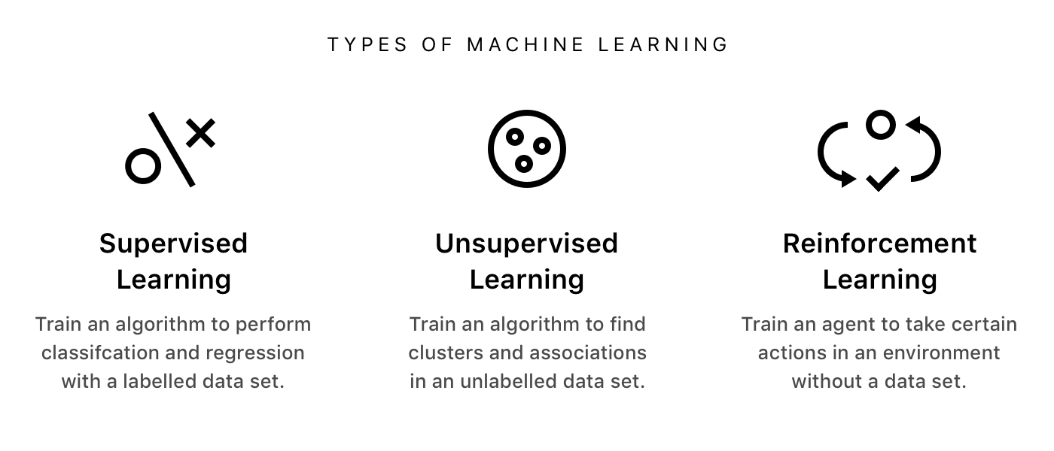

Slide 4
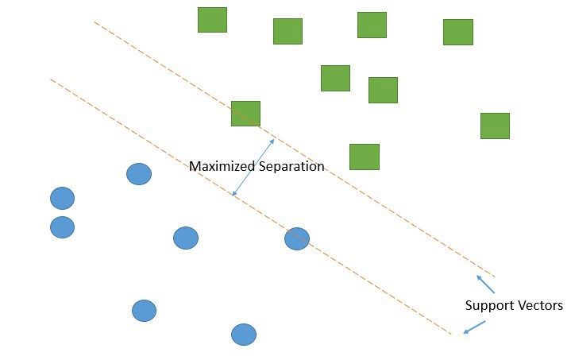
Support Vector Machines

Slide 5
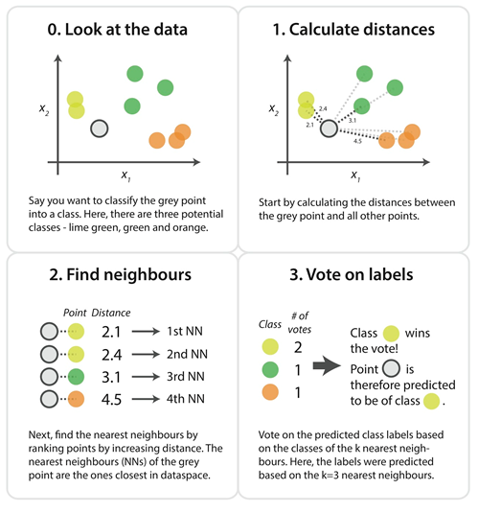
K-NN

Slide 6
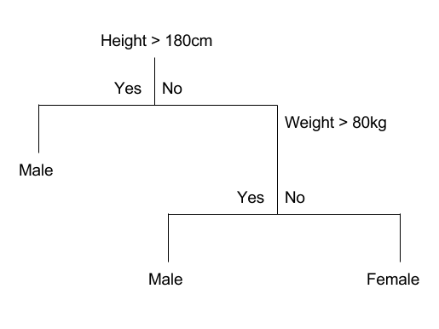
Decision Trees og Random Forest

Slide 7
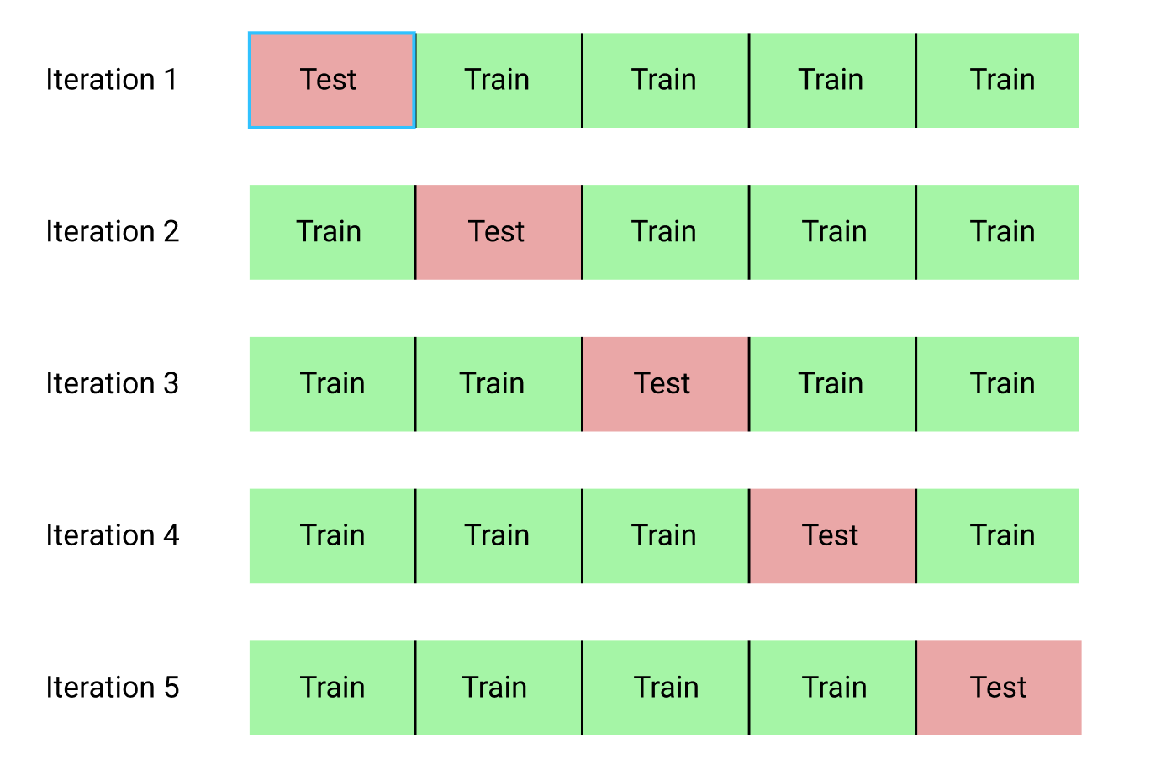
Validering

Slide 8


Slide 9
DEMO

Slide 10
Oppgaver
Model
Skiller ikke på brukere hverken under trening eller test
General model
Trener på et sett med brukere, tester på en annen bruker
LeaveOneGroupOut cross validation
Personalized model
En classifier per bruker
Prøv med forskjellige classifiers
Lek med hyperparametere

Slide 11
Thanks for watching
www.soprasteria.no

